Slide 1
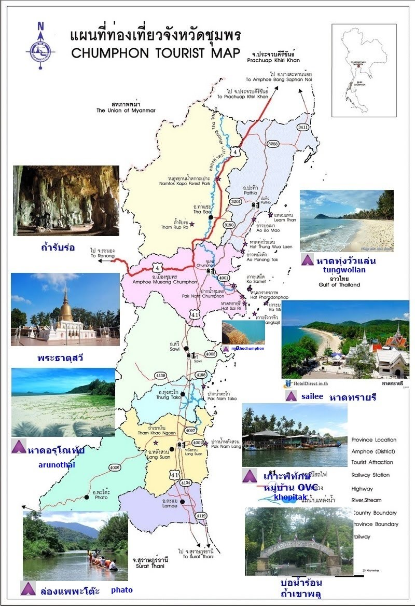
ชุมพร

Slide 2
ทรัพยากรสาธารณสุข สำนักงานสาธารณสุขจังหวัดชุมพร

Slide 3




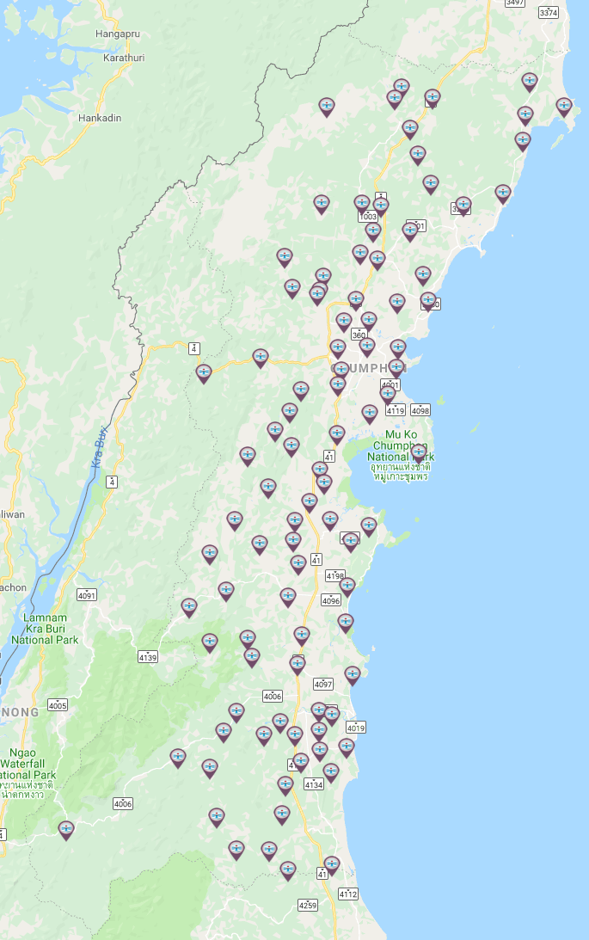






โรงพยาบาลชุมพร
โรงพยาบาลชุมชน
โรงพยาบาลส่งเสริมสุขภาพตำบล
รายการ | ขนาด(เตียง)
จำนวนเตียง | 509
I.C.U ศัลยกรรม | 10
I.C.U อายุรกรรม | 9
I.C.U รวมไม่แยกประเภท | 8
รายการ | จำนวน
โรงพยาบาลส่งเสริมสุขภาพตำบล | 94
ศูนย์สุขภาพชุมชน | 5
รพ.มาบอำมฤต
รพ.ท่าแซะ
รพ.ปะทิว
แพทย์ | จำนวน
แพทย์อายุรกรรม | 9
ศัลย์แพทย์, สูตินรีแพทย์ | 21
กุมารแพทย์, แพทย์หู ตา จมูก คอ | 8
พยาธิแพทย์, รังสีแพทย์ | 3
แพทย์เวชศาสตร์ | 3
ทันตแพทย์ | 10
รพ.ค่ายเขตรอุดมศักดิ์
รพ.ชุมพร
รพ.ปากน้ำชุมพร
รพ.สวี
รพ.ทุงตะโก
รพ.หลังสวน
รพ.ปากน้ำหลังสวน
รพ.พะโต๊ะ
รพ.ละแม

Slide 4
ศูนย์ปฏิบัติการภาวะฉุกเฉิน ( E.O.C )
โรงพยาบาล | รถพยาบาล ALS
โรงพยาบาลชุมพร | 6
โรงพยาบาลท่าแซะ | 5
โรงพยาบาลมาบอำมฤต | 3
โรงพยาบาลปะทิว | 2
โรงพยาบาลปากน้ำชุมพร | 3
โรงพยาบาลสวี | 3
โรงพยาบาลทุ่งตะโก | 3
โรงพยาบาลหลังสวน | 3
โรงพยาบาลปากน้ำหลังสวน | 3
โรงพยาบาลละแม | 5
โรงพยาบาลพะโต๊ะ | 3

Slide 5
เครือข่ายกู้ชีพ ภาคเอกชน
อำเภอ | รถพยาบาล BLS | รถพยาบาล FR
เมืองชุมพร | 7 | 7
ท่าแซะ | 1 | 6
ปะทิว | 1 | 9
สวี | 1 | 2
ทุ่งตะโก | 0 | 3
หลังสวน | 1 | 2
ละแม | 0 | 2
พะโต๊ะ | 0 | 1

Slide 6
ทีมตอบโต้สถานการณ์ฉุกเฉิน
ทีม | จำนวน
MERT | 1
MINI-MERT | 11
SERT | 9
MCATT | 9

Slide 7
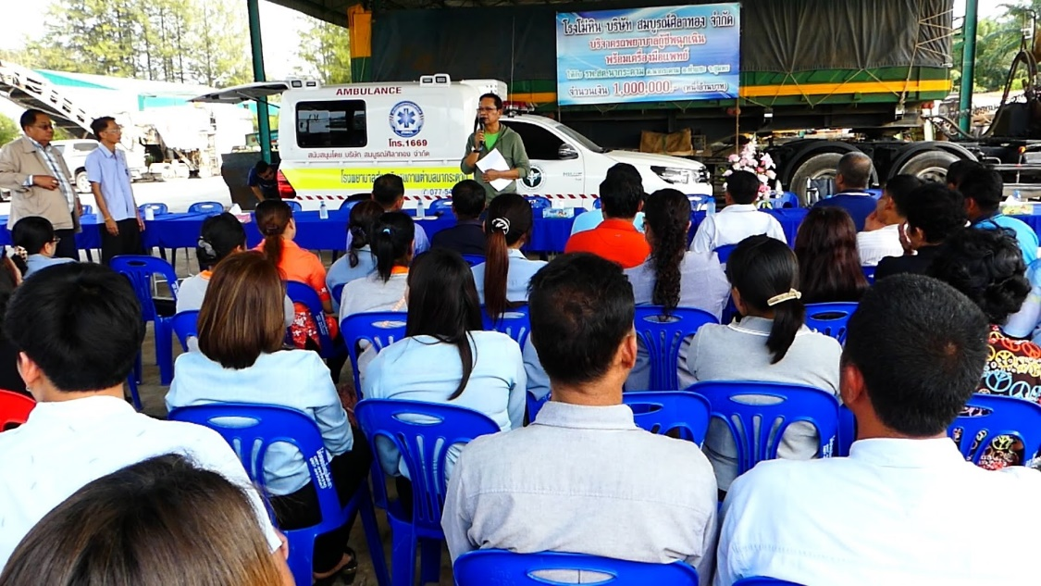
เครือข่ายกู้ชีพ ภาคเอกชน
รายการ | จำนวน
องค์กร / มูลนิธิ | 37
อาสาสมัครกู้ชีพ | 1,294
รถพยาบาล | 14

Slide 8
กู้ชีพทางน้ำ
อำเภอ | จำนวน(ทีม)
เมืองชุมพร | 4
ปะทิว | 3
หลังสวน | 1

Slide 9
สายด่วน 1669
EMS 1669
บริการการแพทย์ฉุกเฉิน 24 ชั่วโมง
แหล่งที่มา http://gishealth.moph.go.th

